Slide 1


RECUERDA PONER A GRABAR LA CLASE
Notes:
Colocar todas las clases

Slide 2

Clase 14. DESARROLLO WEB
SASS II
Notes:
Es recomendable tomarse unos minutos para preguntar cómo les resultó la clase anterior y si quedaron dudas, por ejemplo: ¿estuvieron practicando?
Es importante incentivar a los estudiantes a que practiquen, a que, aunque se equivoquen, vuelvan a intentar.

Slide 3

Agregar operaciones y decisiones con SASS.
Usar reglas SASS.
OBJETIVOS DE LA CLASE
Notes:
Obligatoria siempre. Es lo que queremos alcanzar una vez finalizada la clase. Recordá que se enuncian en principio con el verbo delante (por ejemplo: “Comprender…”, “Analizar…”, “conocer…”, etc).

Slide 4

GLOSARIO:
Clase 13
SASS: es un preprocesador de CSS que te permite escribir un código, el cual luego se transforma (compila) en un archivo de CSS puro.
Esto genera un código más limpio y sencillo de mantener y editar, a través de una estructura ordenada, usando un lenguaje de estilos.
Sintaxis: en Sass cuentas con dos diferentes tipos de sintaxis: SCSS y SASS. La primera y más popular, es conocida como SCSS (Sassy CSS). Es muy similar a la sintaxis nativa de CSS, tanto así que te permite importar hojas de estilos CSS (copiar y pegar) directamente en un archivo SCSS, y obtener un resultado válido.
Nesting o anidación: con la anidación de SASS, puedes organizar tu hoja de estilo de una manera que se asemeja a la de HTML, lo que reduce la posibilidad de conflictos en el CSS.
Import: te permite incluir la fuente de tus archivos individuales en una hoja de estilo maestra.
Vars (variables): son una manera de guardar información que necesites reutilizar en tus hojas de estilos: colores, dimensiones, fuentes o cualquier otro valor. SASS utiliza el símbolo dólar ($) al principio de la palabra clave para crear una variable.

Slide 5
GLOSARIO:
Clase 13
BEM: significa Modificador de Bloques de Elementos (Block Element Modifier) por sus siglas en inglés. Sugiere una manera estructurada de nombrar tus clases, basada en las propiedades del elemento en cuestión.
Bloque: es un contenedor o contexto donde el elemento se encuentra presente.
Modificador: permite modificar el estilo de un elemento específico.
Elemento: es una de las piezas que compondrán la estructura de un bloque. El bloque es el todo, y los elementos son las piezas de este bloque.

Slide 6
MAPA DE CONCEPTOS

Slide 7

MAPA DE CONCEPTOS CLASE 14
Operadores, condicionales y bucles
Operaciones
Condicionales
Bucles
Each
Maps
¿Qué son?
Extend y Mixins
Notes:
Se puede usar para comenzar o finalizar la clase, según sea más conveniente. La información de este slide es de relleno.
Recurso: Mapa de conceptos
Muestra rápidamente los contenidos de la clase y cómo se relacionan. Ayuda a los estudiantes a evitar “perderse” durante la clase, al avanzar en un sentido lineal una diapositiva tras otra. El ejemplo pertenece a la primera clase del curso UX/UI.
Sugerencia: -También se pueden mostrar con un menor énfasis o colores apagados, aquellos contenidos de clases anteriores y que se vinculen con la actual.
-Resaltar con color los temas que se abordan en la clase.

Slide 8



CRONOGRAMA DEL CURSO
Clase 13
Clase 14
Clase 15
SASS I
SASS II
Servidores y SEO
SASS I
INVESTIGACIÓN GENERATIVA
SASS II

Slide 9


GUIÓN DE LA CLASE
Accede al material complementario aquí.

Slide 10
VAMOS A INICIAR EL PROCESADOR CSS
Notes:
Es recomendable tomarse unos minutos para preguntar cómo les resultó la clase anterior y si quedaron dudas, por ejemplo: ¿estuvieron practicando?
Es importante incentivar a los estudiantes a que practiquen, a que, aunque se equivoquen, vuelvan a intentar.

Slide 11

OPERADORES, CONDICIONALES Y BUCLES
Notes:
Recomendamos, luego de explicar la teoría, mostrar cómo se hace en vivo. Esto le sirve a los estudiantes al momento de resolver los desafíos de las clases.

Slide 12
OPERACIONES
Notes:
Usar para los subtemas de un módulo.

Slide 13

OPERACIONES
Con SASS puedes realizar operaciones matemáticas básicas en la misma hoja de estilo, y es tan sencillo como poner el símbolo aritmético adecuado.
Enlace de interés
Fuente: https://programacion.net/

Slide 14
OPERACIONES
$ancho: 720px; $blue: #4285F4; $green: #33D374; .box_uno { background-color: $blue; width: $ancho/2; /* Ancho de 360*/ } .box_dos { background-color: $green; width: ($ancho/2)-50; }
.box_uno { background-color: #4285f4; width: 360px; } .box_dos { background-color: #33d374; width: 310px; }
CSS
SCSS

Slide 15
CONDICIONALES
Notes:
Usar para los subtemas de un módulo.

Slide 16
CONDICIONALES
Permiten establecer reglas para validar si se aplica o no una acción, cambio o asignación en el atributo de un elemento. Estas condiciones podrán incluir comparadores típicos (==, !=, <, >) entre variables, constantes o cualquier expresión intermedia.
If: (Si condicional)
Sólo en caso de cumplirse la condición, se ejecutará la generación de código del bloque asociado.

Slide 17
$vista:mobile; body{ @if $vista == desktop { @media only screen and (min-width:1024px){ h1{font-size:$h1Desktop;} h3{font-size:35px;} p{font-size:$parrafoDesktop;} } } @else if $vista == mobile { @media only screen and (max-width:767px){ h1{font-size:$h1Mobile;} h3{font-size:25px;} p{font-size:$parrafoMobile;} } } @else { h1{font-size:34px;} h3{font-size:25px;} p{font-size:20px;} } }
CONDICIONALES

Slide 18
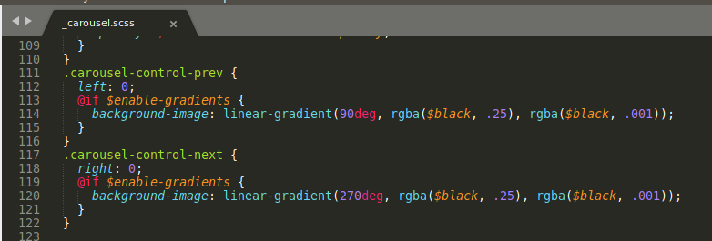
EJEMPLO CONDICIONAL EN BOOTSTRAP

Slide 19
BUCLES
Notes:
Usar para los subtemas de un módulo.

Slide 20
BUCLES
Un bucle es una secuencia que repite más de una vez una porción de código, dada cierta condición. Cuando la misma deja de cumplirse, el bucle finaliza.
For: (Para)
@for $var from [to|through] {
//Bloque de reglas donde podrás utilizar $var mediante interpolación
}
$var será el nombre de la variable que queramos utilizar en nuestro bloque.
Tanto <start> como <end> tendrán que ser expresiones SassScript válidas, que devuelvan números enteros. Por último, si indicamos ‘through’ se tendrán en cuenta los valores <start> y <end> dentro del bucle; si utilizamos ‘to’, no se tendrá en cuenta el valor <end> dentro del bucle.

Slide 21
BUCLES
.col-1{width:10%;} .col-2{width:20%;} .col-3{width:30%;} .col-4{width:40%;} .col-5{width:50%;} .col-6{width:60%;} .col-7{width:70%;} .col-8{width:80%;} .col-9{width:90%;} .col-10{width:100%;}
@for $i from 1 through 10 { .col-#{$i}{ width:10% * $i; } }
SCSS
CSS

Slide 22
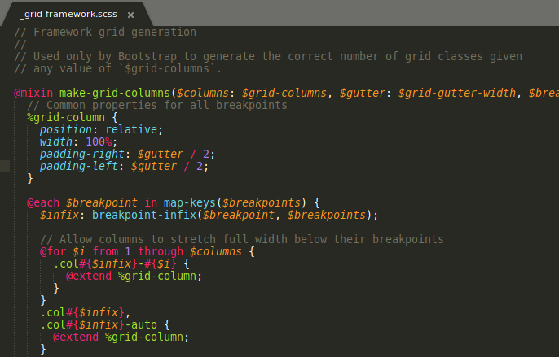
EJEMPLO DE BUCLES EN BOOTSTRAP

Slide 23
EACH
Notes:
Usar para los subtemas de un módulo.

Slide 24

EACH
La regla @each facilita la emisión de estilos, o la evaluación del código para cada elemento de una lista, o cada par en un mapa.
Es ideal para estilos repetitivos que sólo tienen algunas variaciones entre ellos ya que, de cumplirse un característica, realiza dicha acción.

Slide 25
EACH
Es posible definir una estructura @each de la siguiente manera:
@each $var in {
//Bloque de reglas donde podremos utilizar $var mediante interpolación
}
En este caso, <list> será cualquier expresión que devuelva una lista de elementos SassScript válida, es decir, una sucesión de elementos separados por comas.

Slide 26
EACH
.blue { color:blue; } .yellow{ color:yellow; } .black { color:black; }
@each $color in blue, yellow, black { #{$color}{ color:#{$color}; } }
SCSS
CSS

Slide 27
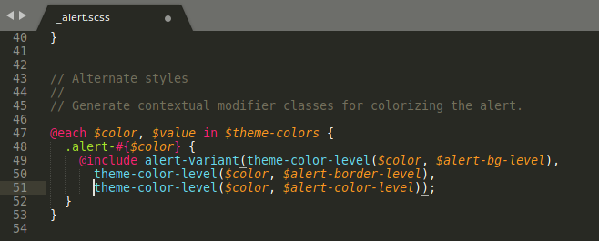
EJEMPLO EACH EN BOOTSTRAP

Slide 28

MAPS
Notes:
Si un estudiante no está pudiendo seguir la clase, es recomendable pedirle que comparta pantalla y el profesor puede guiar en vivo al estudiante ayudando a resolver el error.

Slide 29
MAPS
Notes:
Usar para los subtemas de un módulo.

Slide 30
MAPS
Los mapas son variables cuyo valor es una colección de variables. Se definen con un nombre que los identifica. Las claves suelen ser cadenas o números, mientras que los valores pueden ser cualquier tipo de dato.
Ejemplo: suponte que se necesita crear una serie de botones para compartir contenido y te exigen tres de diferente color. Para no crearlos uno a uno, generas un mapa con clave “el botón” y valor “el color que tendrá”.
$map: (key1: value1, key2: value2, key3: value3);
Par clave:valor

Slide 31
MAPS
.btn--twitter { background-color: #55acee; } .btn--facebook { background-color: #3a5795; } .btn--send-mail { background-color: #C25E30; }
$redes: ( /*Declaramos nuestro mapa*/ twitter: #55acee, facebook: #3a5795, send-mail: #C25E30 ); /*Creamos el bucle para usar los valores del mapa*/ @each $red, $color in $redes { .btn--#{$red} { background-color: $color; } }
SCSS
CSS

Slide 32
MAP-GET()
$estilos: ( color: #3673D9, centro: center, tFuente: 35px, 1rem : 1rem ); div { background-color: map-get($estilos, color); text-align: map-get($estilos, centro); padding: map-get($estilos, 1rem); font-size:map-get($estilos, tFuente); }
div { background-color:#3673D9; Text-align:center; Padding:1rem; Font-size:35px; }
CSS
SCSS

Slide 33
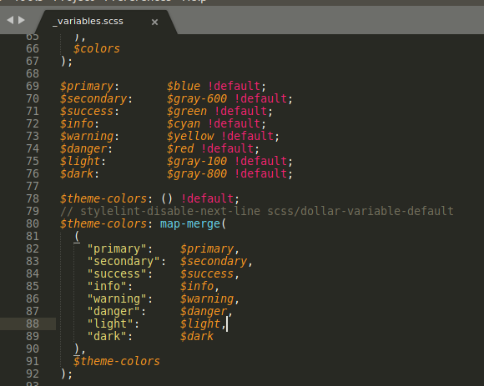
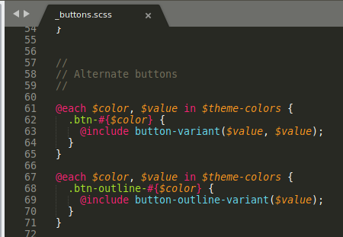
EJEMPLO DE MAPS EN BOOTSTRAP

Slide 34
EXTEND
Notes:
Usar para los subtemas de un módulo.

Slide 35
EXTEND
A menudo, al diseñar una página una clase debe tener todos los estilos de otra clase, así como sus propios estilos específicos. En esos casos usamos @extend, para traer los estilos de otra clase.
Por ejemplo, la metodología BEM fomenta las clases modificadoras que van en los mismos elementos que las clases de bloque o elemento. Pero esto puede crear HTML desordenado, es propenso a errores al olvidar incluir ambas clases, y puede traer problemas de estilo no semántico a su marcado.

Slide 36
EXTEND
<div class="redsocial redsocial--nueva"> ¡Esta es una nueva red social! </div>
HTML

Slide 37
.boton { width:200px; height:50px; background-color:white; text-align:center; color:black; border-radius:20px; border:1px solid black; } .boton--aceptar{ @extend .boton; background-color:green; color:yellow; } .boton--cancelar{ @extend .boton; background-color:red; color:yellow; }
.boton, .boton--aceptar, .boton--cancelar { width:200px; height:50px; background-color:white; text-align:center; color:black; border-radius:20px; border:1px solid black; } .boton--aceptar{ background-color:green; color:yellow; } .boton--cancelar{ background-color:red; color:yellow; }
CSS
SCSS

Slide 38
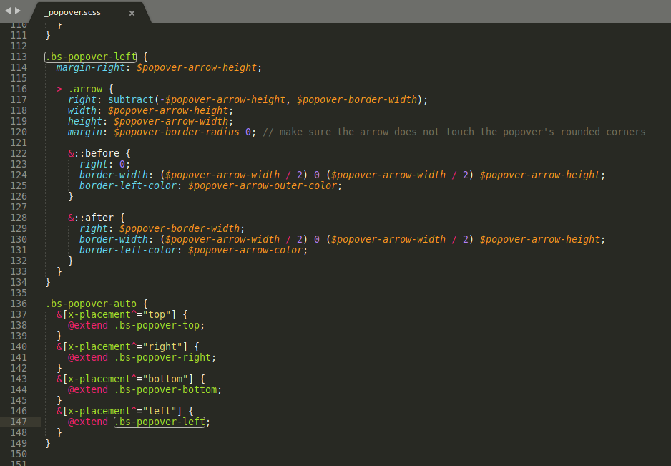
EJEMPLO DE EXTEND EN BOOTSTRAP

Slide 39
MIXINS
Notes:
Usar para los subtemas de un módulo.

Slide 40

MIXINS
Te permiten definir estilos que pueden ser reutilizados en tu proyecto. Una de las mayores diferencias con los Extend, es que los Mixins pueden recibir argumentos, los cuales nos permitirán producir una gran variedad de estilos con unas simples líneas.

Slide 41
MIXINS
Ya tenemos un poco más claro cuales son las diferencias entre estas importantes características de SASS. Recuerden que utilizaremos:
Extends Para compartir fragmentos de estilos idénticos entre componentes. | Mixins Para reutilizar fragmentos de estilos que puedan tener un resultado diferente en cada lugar donde los declaremos.

Slide 42
MIXINS CON PARÁMETRO
@mixin sizes($width, $height) { height: $height; width: $width; } .box { @include sizes(500px, 50px); }
.box { height: 50px; width: 500px; }
CSS
SCSS

Slide 43
MIXINS SIN PARÁMETRO
@mixin flex-row-center{ display:flex; flex-direction:row; justify-content:center; } .box { @include flex-rox-center; }
.box { Display:flex; flex-direction:row; justify-content:center; }
CSS
SCSS

Slide 44
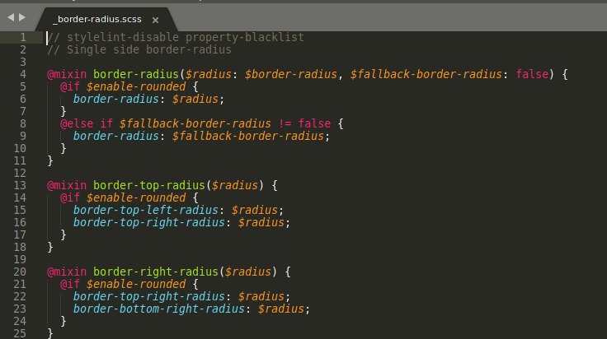
EJEMPLO DE MIXINS EN BOOTSTRAP

Slide 45

☕
BREAK
¡5/10 MINUTOS Y VOLVEMOS!
Notes:
Obligatoria siempre. A la hora del Break, entre 5 y 10 minutos. Considerar ubicar este espacio en un momento adecuado de la clase. Al volver, mostrar los resultados de la pregunta del anterior slide y generar un breve intercambio.

Slide 46

¡VAMOS A PRACTICAR LO VISTO EN LOS BREAKOUT ROOMS!
Notes:
Momento de consolidación de aprendizajes: utilizar maps + extends + each + operaciones

Slide 47

¿QUIERES SABER MÁS? TE DEJAMOS MATERIAL AMPLIADO DE LA CLASE
Notes:
Portada de Material Ampliado

Slide 48


Más información sobre BEM | BEM 101
Más información sobre OOCSS | Smashing Magazine
Notes:
Usar para que los estudiantes puedan explorar en sus casas los recursos vistos en clase: libros, artículos, herramientas, websites, videos (ajenos a Coder)
Enviar el contenido a integrar a contenidos@coderhouse.com para que lo podamos incluir en el Repositorio.

Slide 49

¿PREGUNTAS?
Notes:
Obligatoria. Se sugiere ubicar al finalizar la explicación de algún tema, para abrir formalmente el espacio de preguntas y ordenar la interacción.

Slide 50
¡MUCHAS GRACIAS!
Resumen de lo visto en clase hoy:
Aplicación de operaciones y decisiones con SASS.
Notes:
Obligatoria siempre. En caso de cerrar con el “mapa de conceptos” se puede dejar solo “muchas gracias”. Completar el resumen con palabras claves de lo visto.

Slide 51

OPINA Y VALORA ESTA CLASE
Notes:
Obligatoria siempre.

Slide 52
#DEMOCRATIZANDOLAEDUCACIÓN

